Slide 1

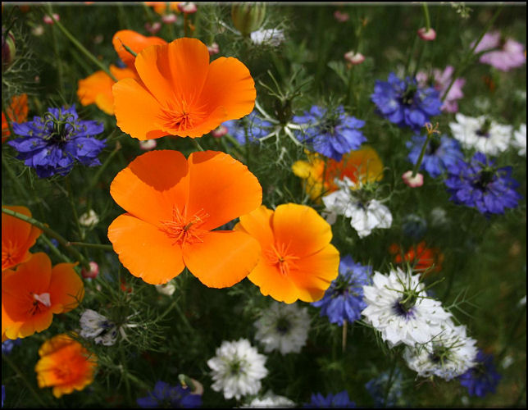
Primavera... estação das flores!
Rosemary de Ross

Slide 2
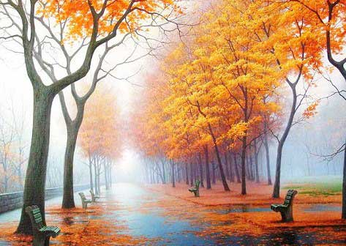
Ao findar o inverno, depois do frio, e das folhas amareladas caídas no chão,
a natureza se prepara para iniciar uma linda estação.

Slide 3
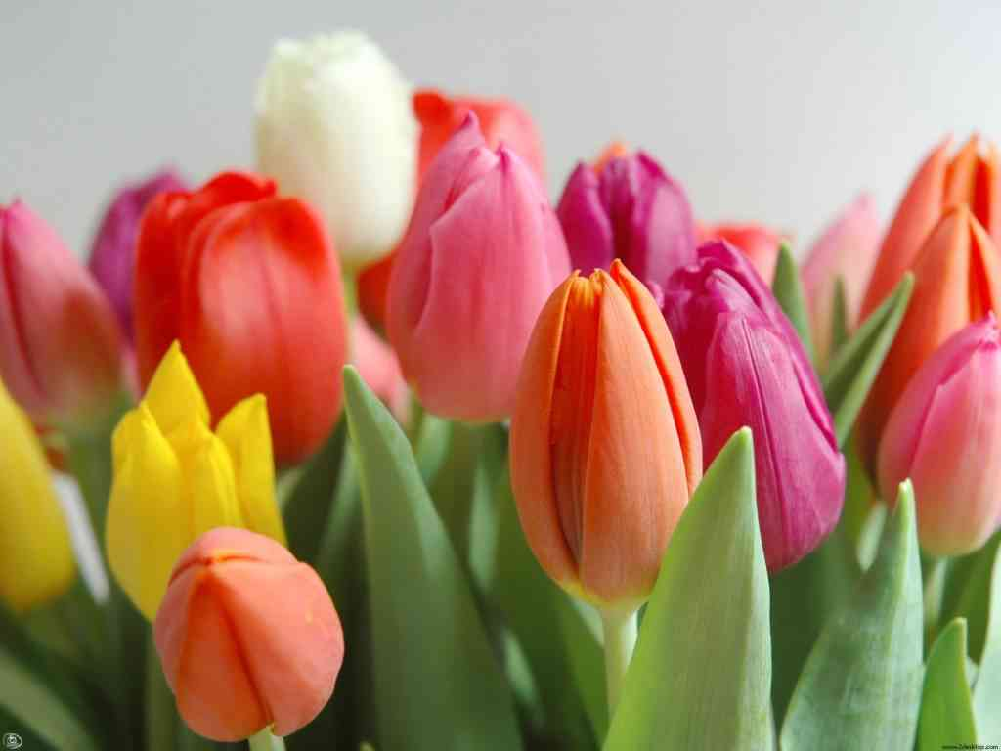
Primavera...
É o início do harmonioso espetáculo do recomeçar!
Ao amanhecer... o sol se ergue embelezando o céu e dando mais vida às flores!
No silêncio da manhã... os pássaros cantam celebrando o novo dia que nasce.

Slide 4
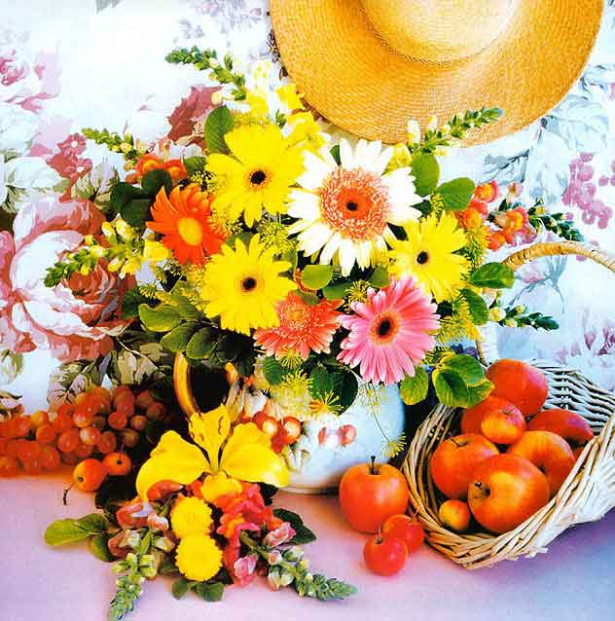
As plantas... que estavam murchas e sem vida, começam a florescer!
A natureza cumpre plenamente a sua missão na
criação ao dar flores e frutos, tornando a vida
mais feliz, alegre e bela.

Slide 5
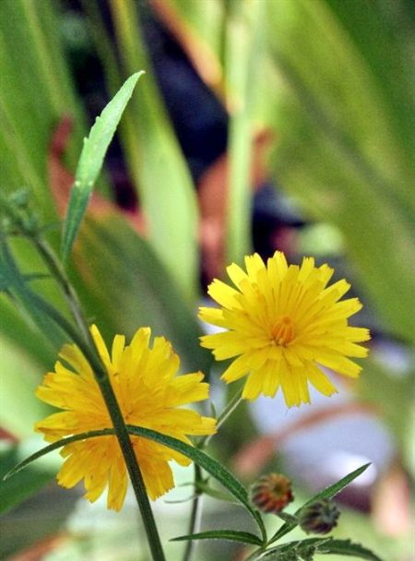
Primavera...
É tempo de deixar germinar a
esperança na renovação da vida.
Renovar-se todos os dias, conquistando uma
profunda liberdade interior, que proporciona
maturidade, crescimento e alegria de viver!

Slide 6
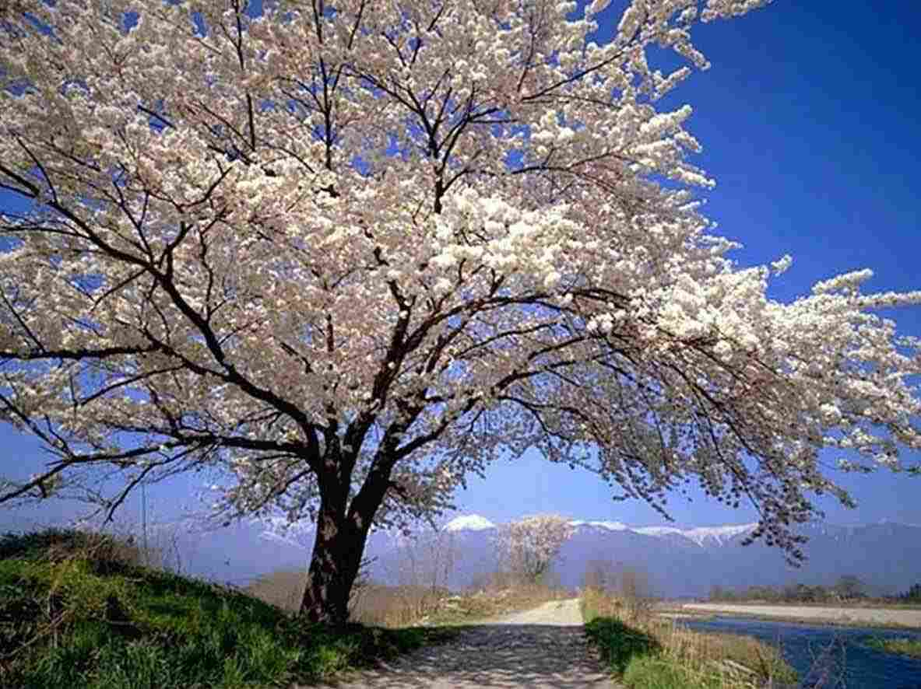
Decida-se a viver a primavera... mesmo
que você ainda se sinta no inverno mais rigoroso.
Dê o primeiro passo e entre com a natureza na estação das flores!

Slide 7
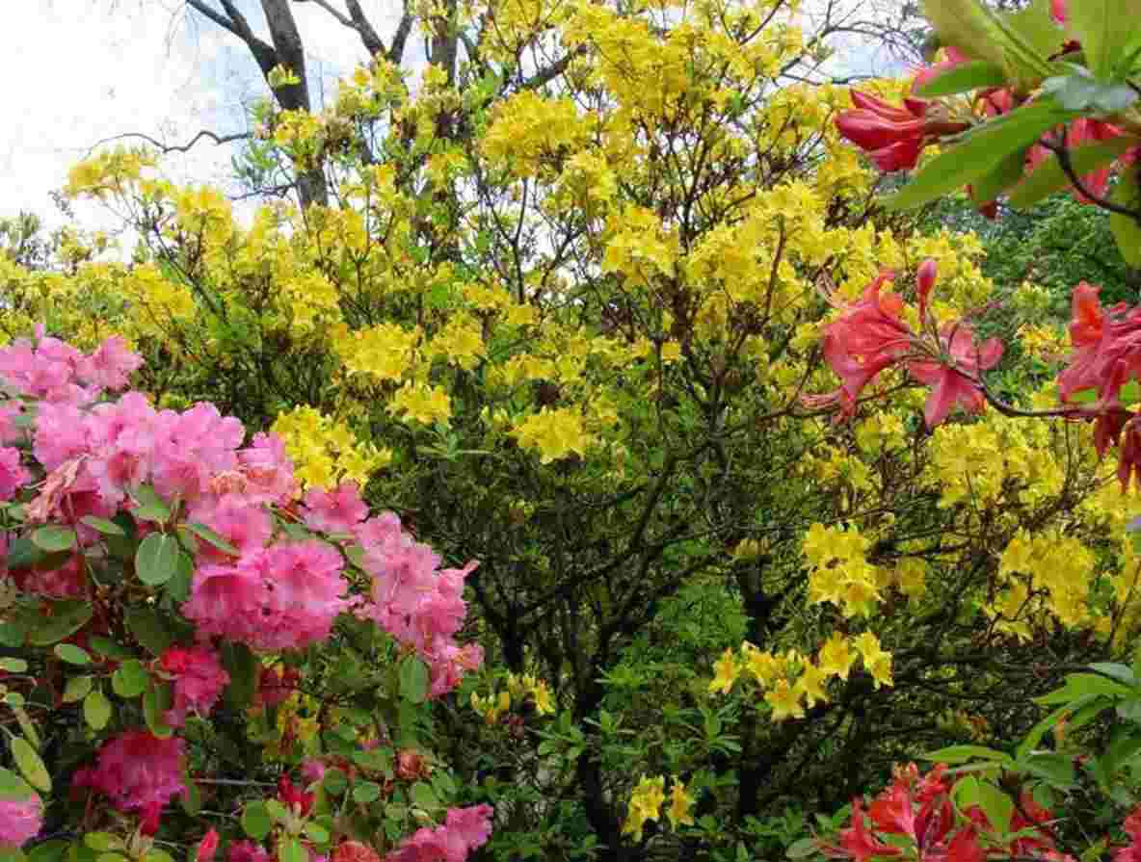
Primavera...
É tempo de iniciar um novo ciclo de vida
e com ele renovar as esperanças,
os projetos, e os relacionamentos.
Por isso, encerre ciclos, feche portas, termine capítulos.
Deixe para trás tudo que passou e não foi bom.

Slide 8
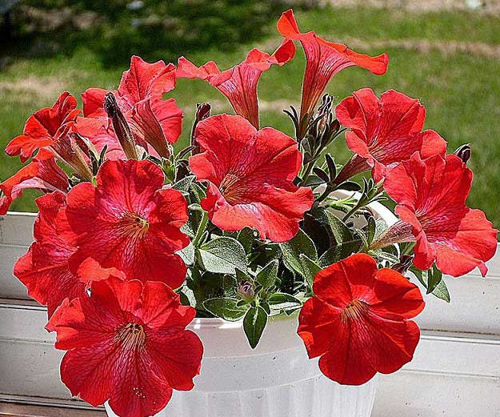
Primavera...
É tempo de assumir as flores e
folhagens novas que Deus lhe oferece.
Abra-se ao novo, busque novos sonhos, sinta a alegria de viver.
Intensifique seu relacionamento com Deus.

Slide 9
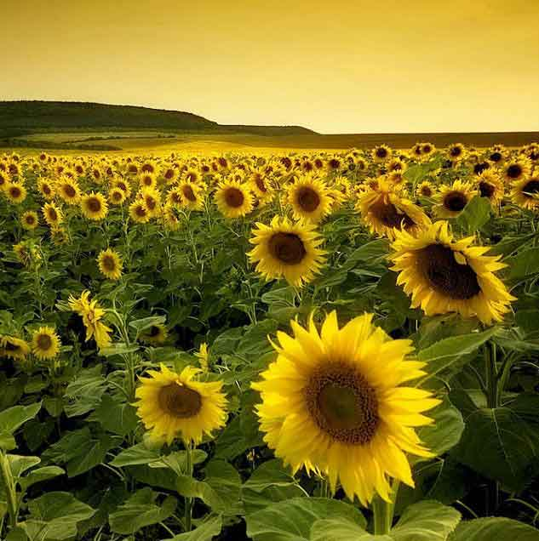
Perdoe os outros, e a si mesmo, transcenda o medo de amar e ser amado.
Deixe a vida florir e seja feliz!

Slide 10
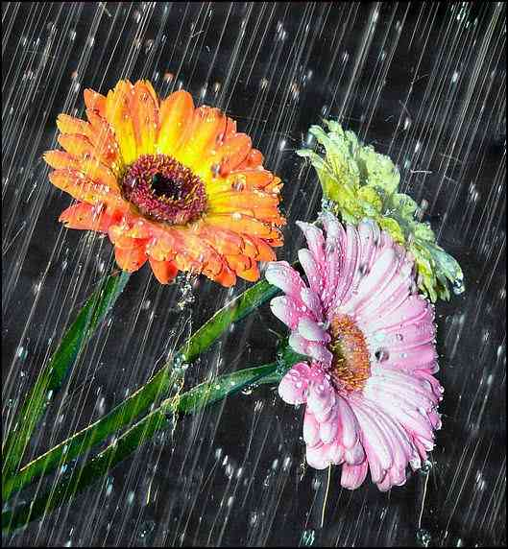
“Nosso Deus, que no tempo devido nos manda a chuva do outono e a chuva da primavera, e nos garante as semanas destinadas à colheita”.
(Jr 5, 24b)

Slide 11
Créditos
Texto: Rosemary de Ross
www.rosemaryross.com.br/
Imagens: Arquivo Pessoal
Música: Instrumental
Formatação: Altiva Helena Silva Liboni _ Franca _ SP
Visite os sites:
www.sergrasan.com/
www.sergrasan.com/altivahelenaslides
www.sergrasan.com/ahlibonislides
www.youtube.com/user/ahliboni

